Slide 1
专题七
之 新型直流比较仪建模方法

Slide 2
举例26
直流比较仪，如磁调制式直流比较仪（简称磁调制器）和磁放大器式直流比较仪（简称磁放大器）一般采用对称双铁心、四绕组结构（即一次绕组W1、二次绕组W2、激励绕组WS和检测绕组WM）和“零磁通”原理的闭环控制结构，因而测量精度特别高[1~4]。它们的最大区别在于提取判断信号的方法不一样：磁调制器，一般用交流电压源激励铁心，根据检测绕组获得的感应电势中的双倍于交流激励电源频率分量作为反馈量，来进行“零磁通”状态判断；磁放大器，一般利用交流电流源激励铁心，根据激励电流中的奇次谐波作为反馈量，来进行“零磁通”状态判断 。

Slide 3
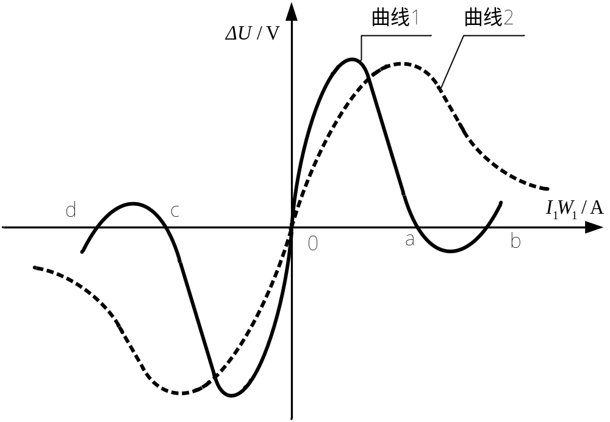
磁调制器和磁放大器比较仪的输出特性曲线

Slide 4
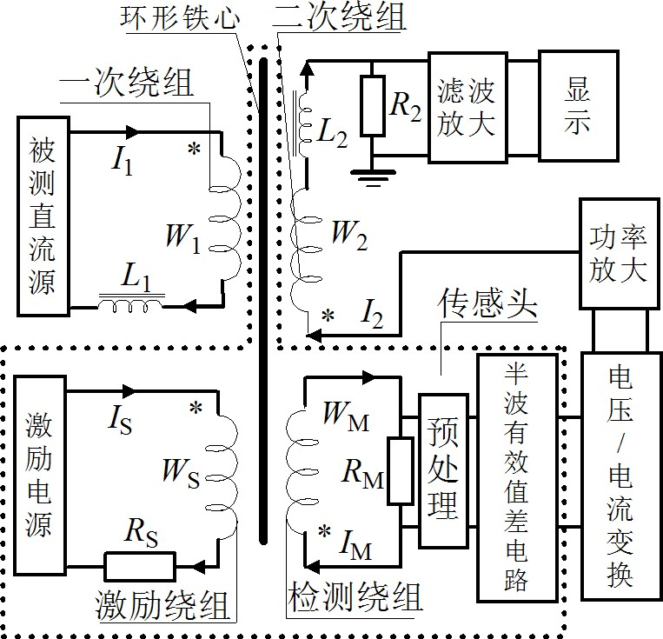
新型自平衡式直流比较仪原理示意图

Slide 5
新型比较仪工作机理简介
在传统的饱和电抗器中增加了一个检测绕组WM和二次绕组W2，构造一种新型自平衡式混成直流比较仪，其工作原理和构造特点简述为：采用环形单铁心（由坡莫合金材料如1J85构成，内、外直径和厚度分别为150mm、110mm和20mm）、四绕组结构（名称同上），利用正弦波电压源（uS=USmsinωt，uS、US和USm分别为瞬时值、有效值和幅值，ω或者f为激励电源频率）作为辅助交流电源激励铁心，当一次绕组中流过直流I1时，铁心中便会存在直流偏磁磁势（即I1W1≠0），检测绕组WM就会获得正负半波不对称的畸变电压波形。求取该畸变波形的正负半波有效值之差UMdiffRMS，并将获得的差值电压信号预处理后经过电压/电流变换，即被转换为二次电流I2送入二次绕组中，通过二次绕组产生与一次绕组中直流所产生的磁势相反方向的直流磁势，以平衡一次绕组中直流所产生的偏磁磁势，形成“零磁势”状态（即I1W1= I2W2），从而实现直流电流的检测任务，其构成原理示意图如图6-45所示。图中L1和L2分别为滤波电感，RS为串联在激励绕组WS中的限流电阻，R2和RM分别为串联在二次绕组W2和检测绕组WM中的检测电阻。

Slide 6
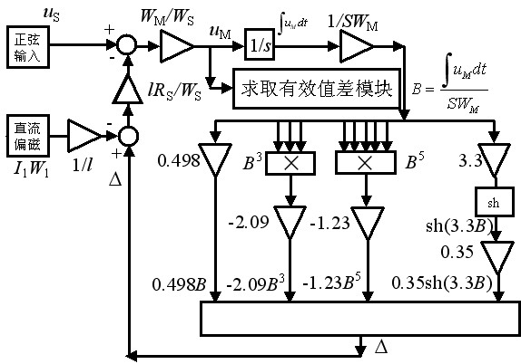
正负半波有效值差仿真模型分析

Slide 7
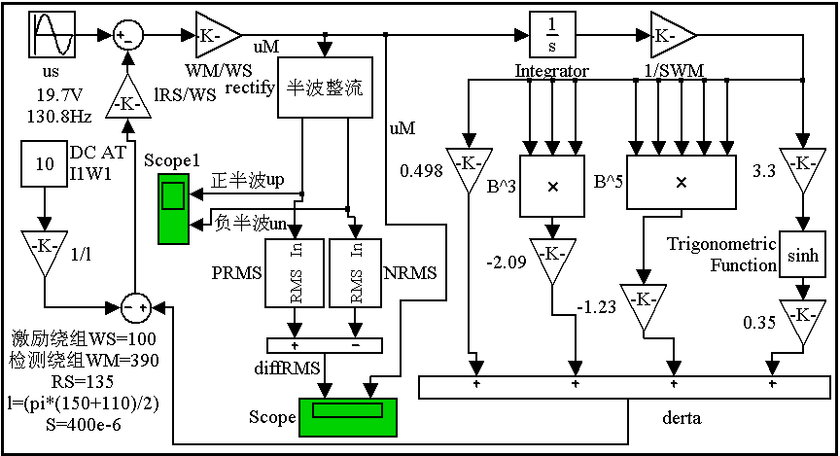
simulink仿真模型

Slide 8
所需功能模块
①Constant模块：用于获得直流偏磁磁势I1W1，直接将它的Parameters中的Constant Values设置为直流偏磁磁势I1W1的取值，改变Constant模块的设置参数的正负即可获得直流偏磁的正负；
②Sine Wave模块的参数为：Amplitude（幅值）为19.7V、Bias（偏置）为0、Frequency（角频率）130.8rad/s、Phase/rad（相位）为0、Sample time为0；
③Sum模块，本例选择“rectangular”（矩形），将List of signs栏置为++++；
④Integrator：在Simulink模块库中的Continuous模块库中调用；

Slide 9
接前
⑤Product模块：在Simulink模块库中的Math Operations模块库中调用，本例中需要两种Product模块，其一为3个输入端，其二为5个输入端；
⑥Trigonometric Function模块：在Simulink模块库中的Math Operations模块库中调用，由于它的默认函数为正弦，读者只需双击该模块，弹出它的属性参数对话框，→点击它的下拉滚动条，选取sinh函数即可；
⑦Discrete RMS value模块（点击SimPowerSystem模块库，→点击Extra Library模块库，→点击Discrete Measurements模块库，即可找到该模块）；
⑧正负半波整流子系统；

Slide 10
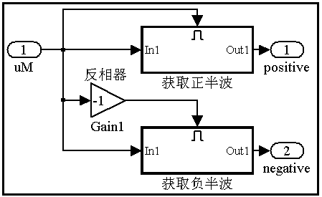
半波整流子系统

Slide 11
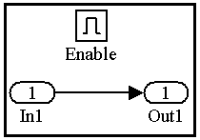
Enabled Subsystem模块

Slide 12
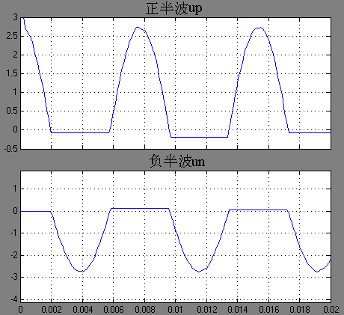
I1W1=10A （正直流偏磁时）
检测绕组端电压的正负半波波形

Slide 13
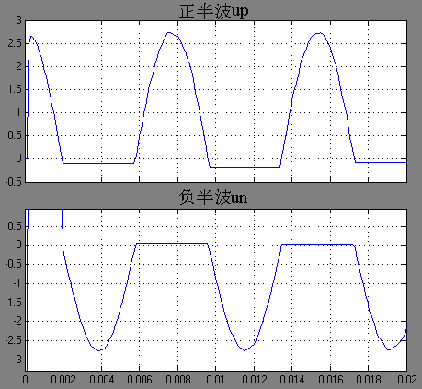
I1W1=-10A （正直流偏磁时）
检测绕组端电压的正负半波波形

Slide 14
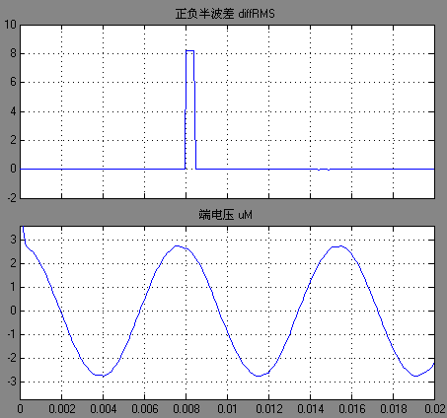
I1W1=10A （正直流偏磁时）
检测绕组端电压波形和正负半波有效值差

Slide 15
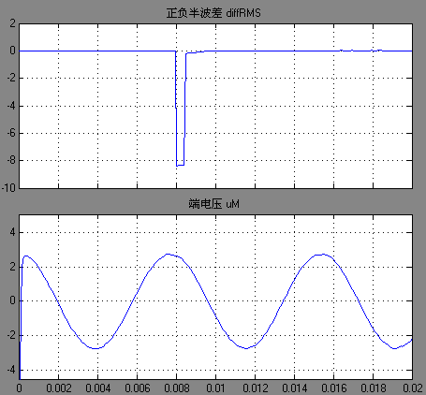
I1W1=-10A （正直流偏磁时）
检测绕组端电压波形和正负半波有效值差

Slide 16
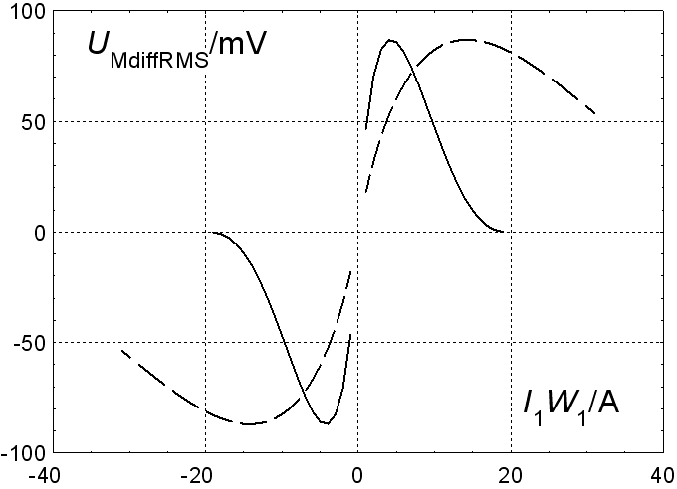
比较仪开环输出特性仿真曲线
----RS=90 ——RS=135

Slide 17
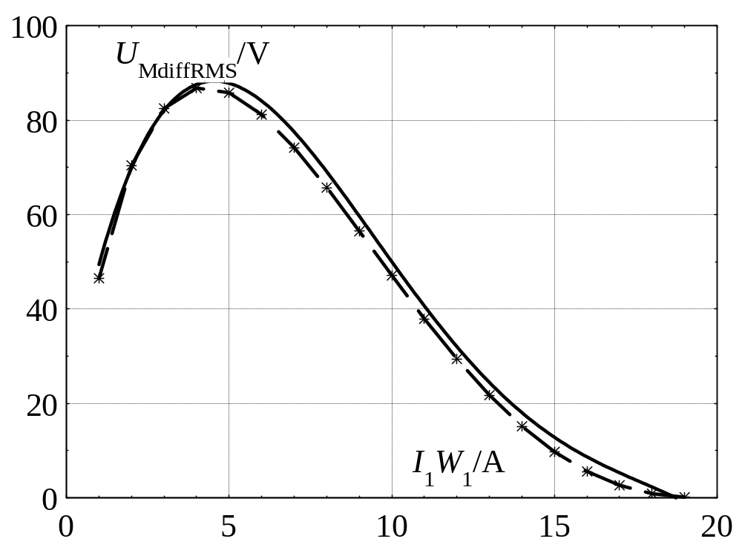
――仿真获得的开环曲线 ——拟合获得的开环曲线
新型比较仪传感头的开环输出特性曲线

Slide 18
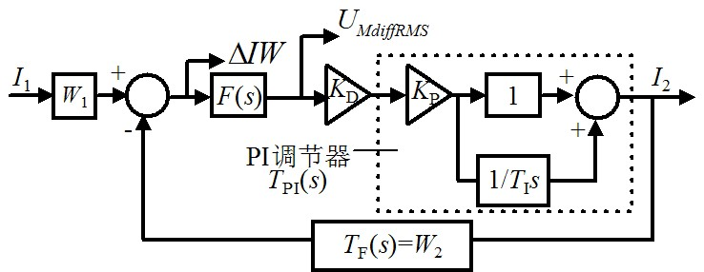
新型自平衡式直流比较仪控制原理方框图

Slide 19
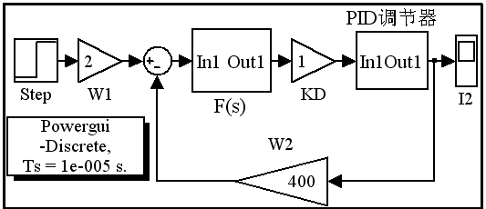
simulink仿真模型

Slide 20
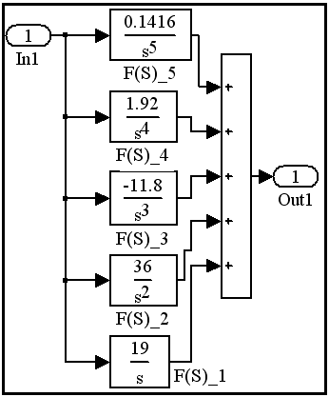
传感器F(s)仿真模型

Slide 21
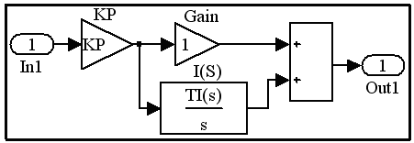
PI调节器TPI(s)仿真模型

Slide 22
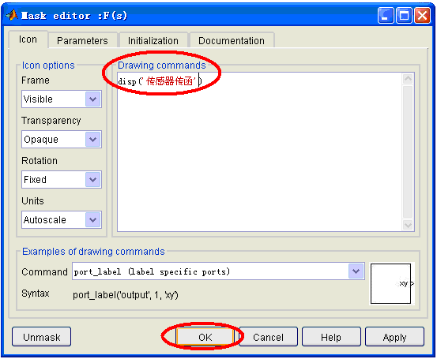
传感器F(s)子系统属性参数对话框

Slide 23
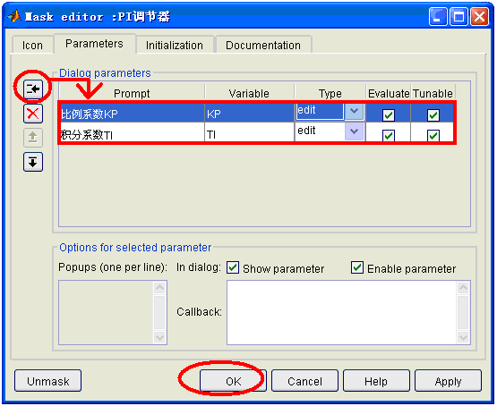
PI调节器TPI(s)子系统的参数设置、封装与命名

Slide 24
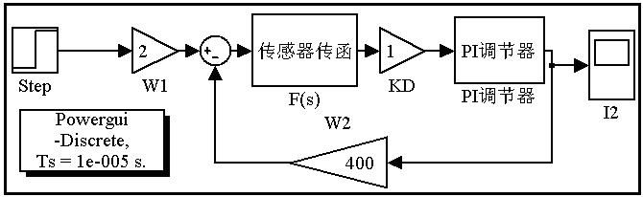
完成子系统封装之后的simulink仿真模型

Slide 25
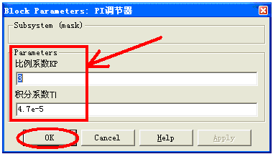
PI调节器TPI(s)的属性参数对话框

Slide 26
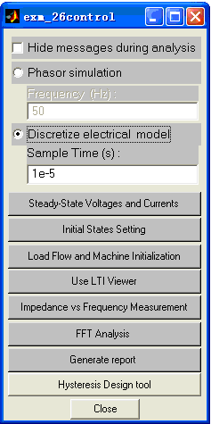
Powergui的属性参数对话框

Slide 27
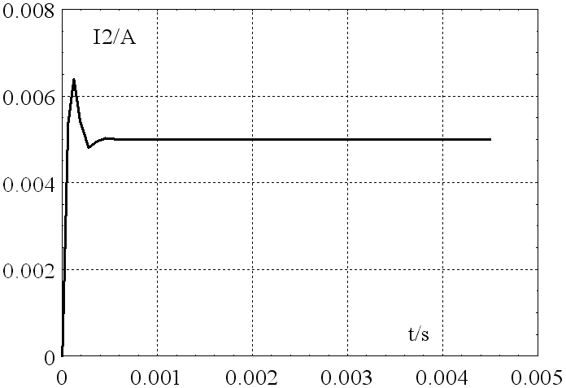
整个比较仪系统的单位阶跃响应（KD=1，KP=3，TI=4.7e-5）

Slide 28
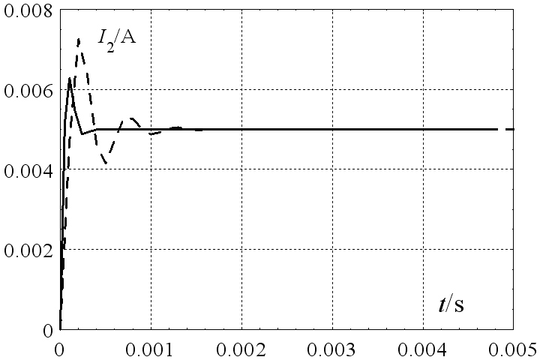
整个比较仪测量系统的单位阶跃响应
――KD=0.25 ——KD=1

Slide 29
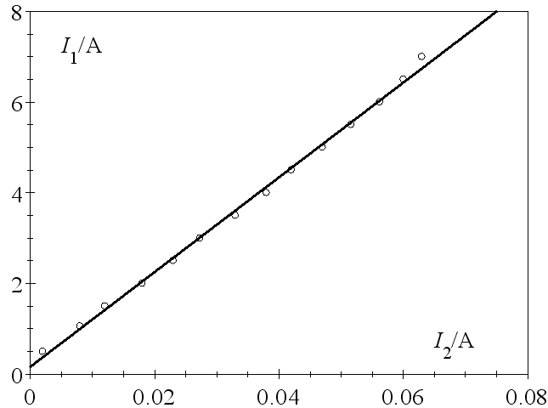
整个比较仪测量系统的测量结果 º测量值 ——拟合值

Slide 30
谢谢！

